Slide 1
Integraal Crisisplan
“All hazards voorbereid”
Basis Opleiding Sleutelfunctionarissen ZiROP

Slide 2
Kernbegrip: crisis/incident
“Een crisis/incident is een noodsituatie waarbij het functioneren van de zorginstelling (ernstig) verstoord raakt en de continuïteit van zorg, de veiligheid van mensen en/of de reputatie (ernstig) worden bedreigd”
Notes:
Volgens de kwaliteitswet zorginstellingen is een zorginstelling verplicht om onder alle omstandigheden verantwoorde zorg te verlenen.
Voorheen meer extern gericht op grootschalige incidenten buiten de instelling (ZiROP)
Nu meer een verschuiving naar óók incidenten binnen de instelling (ICP)

Slide 3
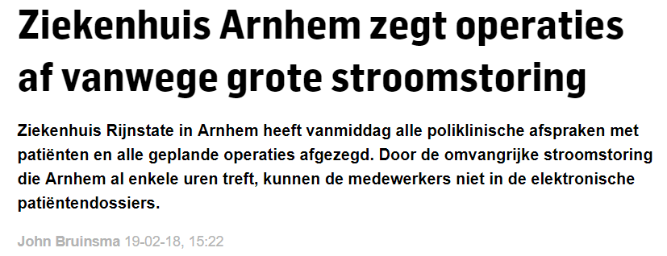
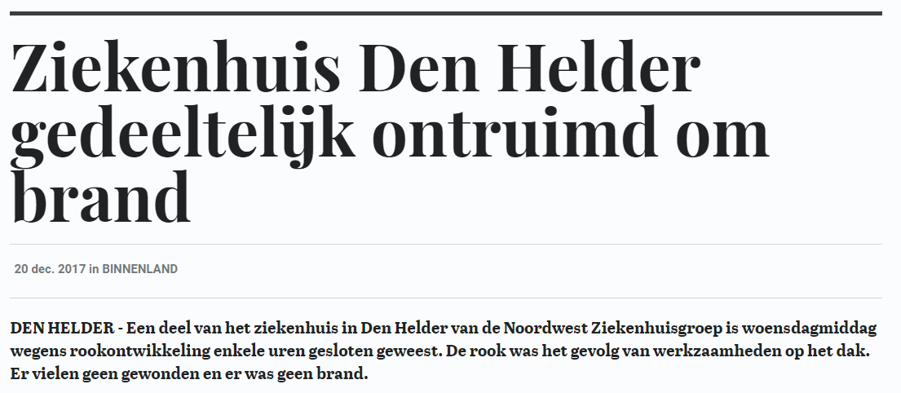
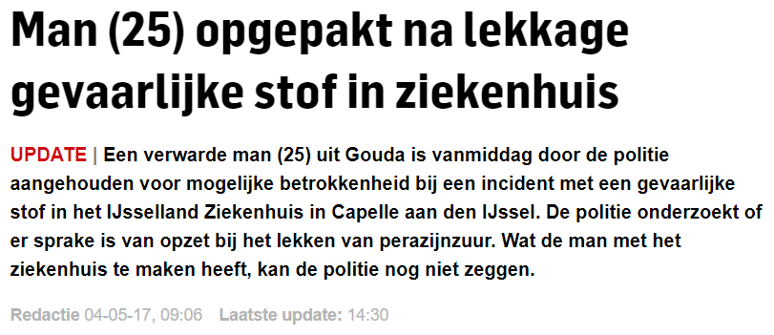
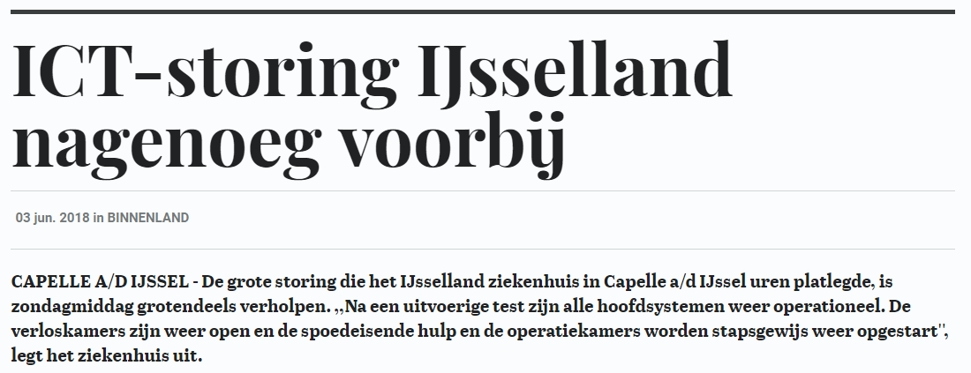
Notes:
Hoe vaak komt een incident binnen de instelling voor?
Recente gebeurtenissen binnen ziekenhuizen laten zien dat dit veel vaker voorkomt dan een externe ramp

Slide 4
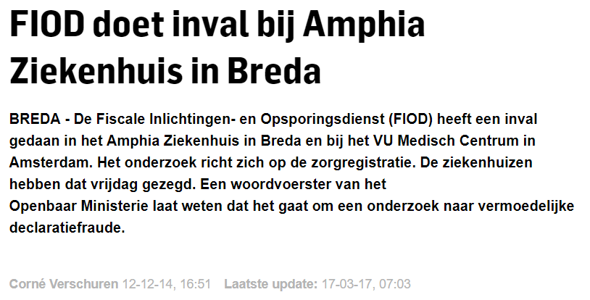
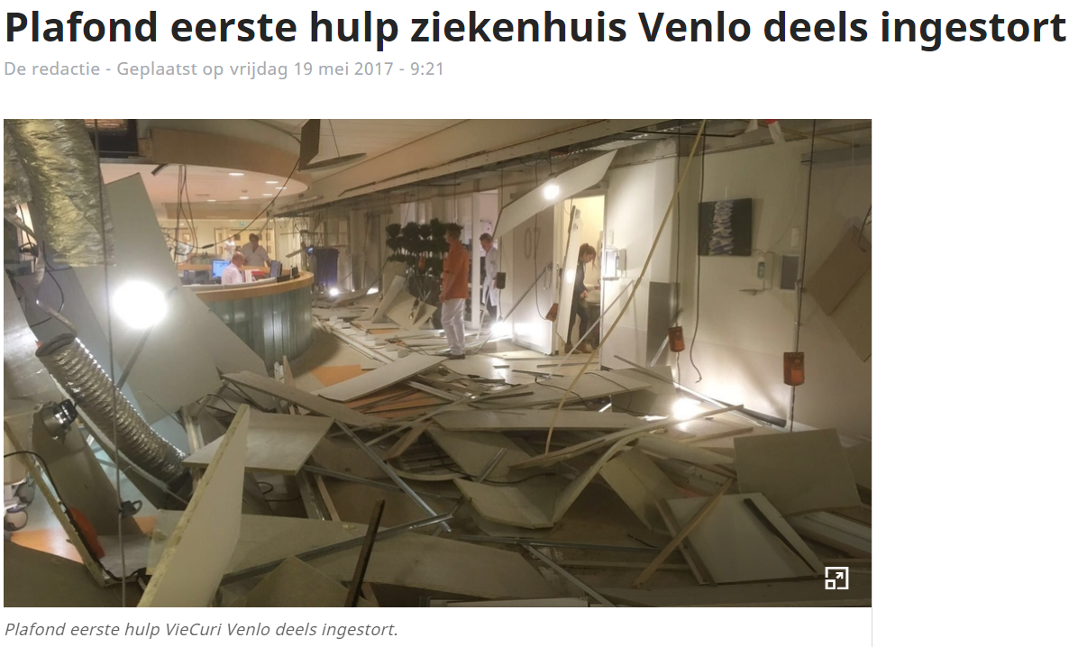
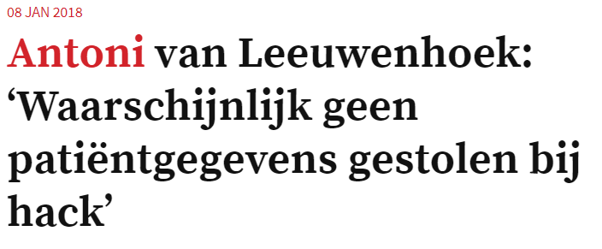
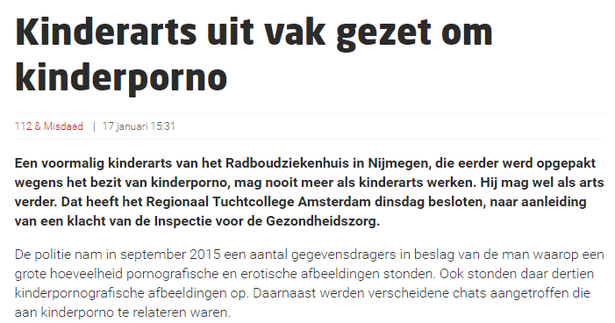
Notes:
Hoe vaak komt een incident binnen de instelling voor?
Recente gebeurtenissen binnen ziekenhuizen laten zien dat dit veel vaker voorkomt dan een externe ramp

Slide 5
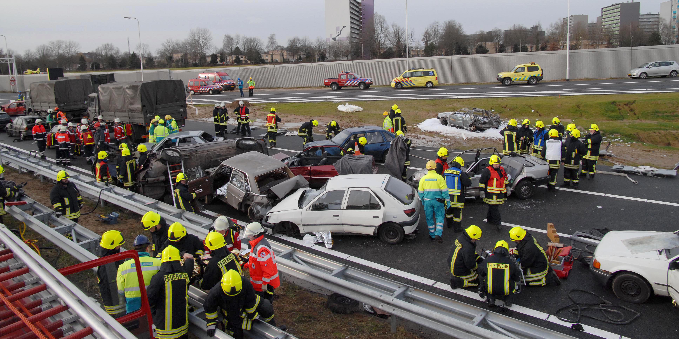
Planvorming
Crisiscommunicatieplan
Integraal crisisplan
BNP
ZiROP
BCP
Notes:
Binnen de instellingen verschillende noodplannen beschikbaar:
- BNP = BEDRIJFSNOODPLAN. Omvat o.a. BHV, ontruiming, bommelding etc.
BCP = BEDRIJFSCONTINUÏTEITSPLAN. Omvat o.a. uitval nutsvoorzieningen, outbreakprotocol, riskmanagement en ICT beveiliging (hack).
ZiROP = ZIEKENHUIS RAMPENOPVANG PLAN. Omvat opvang en behandeling van slachtoffers na grootschalig incident.
Daar ligt als “schil” het ICP = INTEGRAAL CRISISPLAN omheen. Is de ‘kapstok’ waaraan alle (bestaande) noodplannen worden ‘opgehangen’.
Daaromheen een CRISISCOMMUNICATIEPLAN; waarin alle communicatie rondom ramp/crisis reeds is uitgewerkt.

Slide 6
Crisis = Impact
Notes:
Crisis = Impact
De impact van een crisis bepaalt de manier van response.

Slide 7
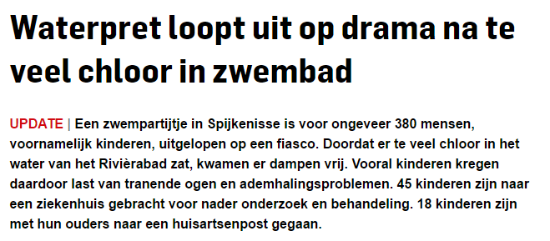
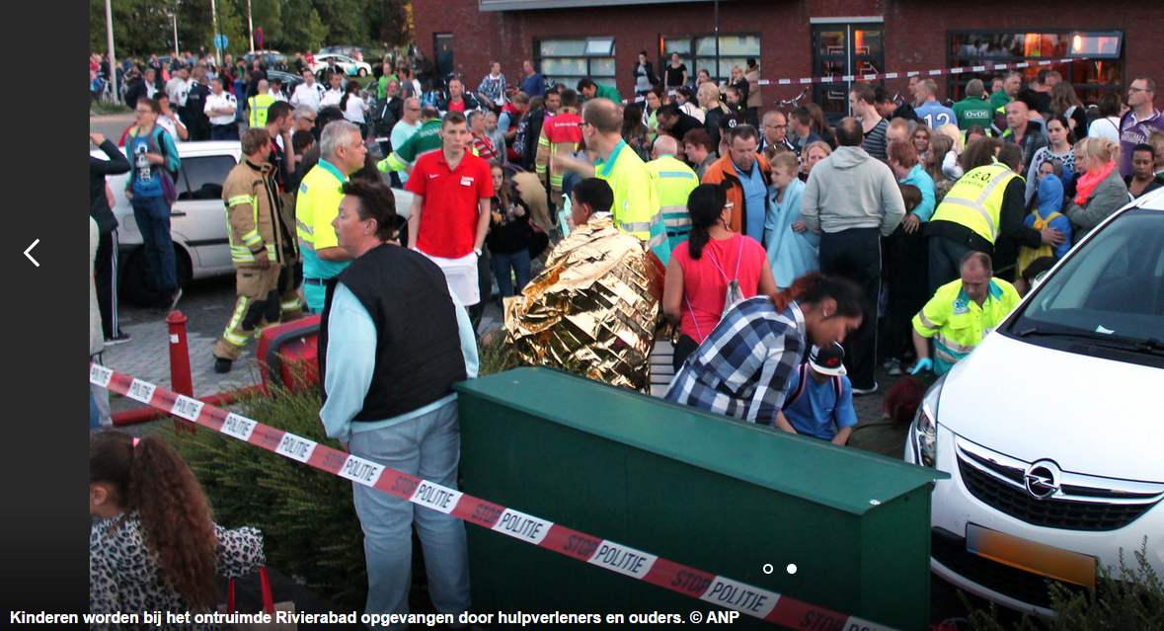
Crisis = Impact
Notes:
Kijkende naar deze crisis: wat is de impact op uw zorginstelling?
Wat komt er op u af? Hoe zou u hierop reageren? Wat is nodig?
Wat is de impact m.b.t. veiligheid medewerkers?

Slide 8
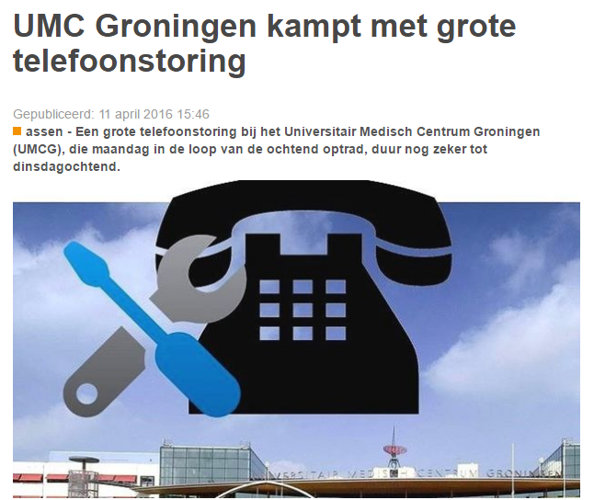
Crisis = Impact
Notes:
Voorgaande crisis heeft een hele andere impact dan deze.
Wat is hiervan de impact op uw zorginstelling? Wat komt er op u af? Hoe zou u hierop reageren? Wat is nodig?
Impact voor medewerkers?

Slide 9
Impactgebieden
Notes:
Het crisisteam kan dan gebruik maken van dit model met IMPACTGEBIEDEN. Dit model is gezamenlijk uitgewerkt met traumacentra Zwolle, Euregio, Limburg en Amsterdam. Het crisisteam gaat al deze gebieden langs en kijkt of en zo ja in hoeverre deze crisis impact heeft op dat specifieke gebied.
De basis crisisorganisatie wordt dan bijvoorbeeld aangevuld met …….

Slide 10
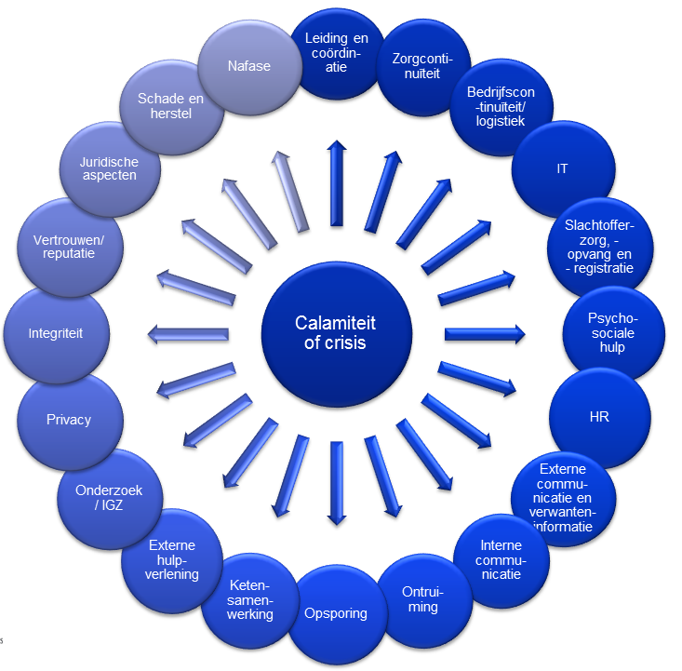
Notes:
Op basis van de impact ook kijken als crisisteam wie je nodig hebt. Afhankelijk van de crisis. Voorbeeld: Amsterdam in het pikkedonker.

Slide 11
Bouwstenen crisisplan
Risicoprofiel organisatie:
Risico’s die uit kunnen groeien tot een crisis?
Netwerkpartners en stakeholders?
Risicoprofiel regio:
Notes:
Het INTEGRAAL CRISISPLAN is landelijk opgebouwd conform bouwstenen. Eén van die bouwstenen is het risicoprofiel.
Regionaal afhankelijk: Alkmaar → Petten met zijn nucleaire risico Hilversum → media park; terrorisme gevoelig
Regionale risicokaart online beschikbaar. Plannen daarop afstemmen.

Slide 12
Integrale aanpak
Doelen bepalen
Waarborgen veiligheid patiënten en medewerkers.
Uitgangspunten
Verantwoorde opstart na de storing; zorgvuldigheid voor snelheid.
Notes:
Van belang is om tijdens een crisis een integrale aanpak te kiezen. Iedere crisis kent zijn eigen doel.
Voorbeeld met de stroomuitval → doel of doelen als crisisteam bepalen en uitgangspunten formuleren. Deze geven richting aan de aanpak van de crisis.
Voorbeeld: Amsterdam met drugsdode.

Slide 13
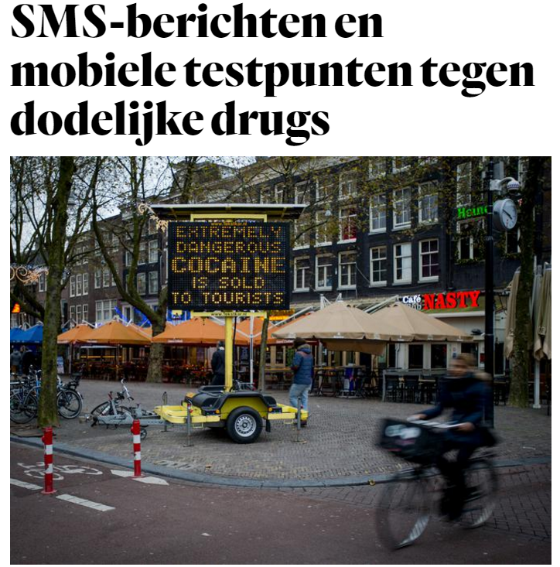
Integrale aanpak
Notes:
Het doel van het gemeentelijk beleidsteam was:
de gezondheidspreventie en daarmee van een volgend slachtoffer gaat boven alles, en dus boven het belang van opsporing of imago van de stad.

Slide 14
Ontwikkelde scenariokaarten
Cybercrisis
Uitval ICT
Uitval stroomvoorziening
Terrorisme
Totale evacuatie
Zedenzaak
Grootschalige infectieziekten
Notes:
Door de traumacentra zijn scenariokaarten uitgewerkt waarin o.a. doelen, uitgangspunten, kritische besluiten zijn beschreven. Hier is dus al over nagedacht en biedt een handvat voor het crisisteam om tijdens de crisis enige structuur en houvast te kunnen bieden.
Deze scenariokaarten zijn reeds uitgewerkt en een aantal zijn nog in ontwikkeling.

Slide 15
Flexibele response
Denken vanuit impact
Beweging naar: all hazard and ‘flexibel’
Nadruk op generieke voorbereiding
en bewuste specifieke voorbereiding
Vertrekpunt:
“Doen wat de situatie vraagt”
Notes:
Mede door het INTEGRAAL CRISISPLAN kan het crisisteam flexibel reageren op elke crisis.
Nadruk in het INTEGRAAL CRISISPLAN én het OTO-traject ligt dan op generieke voorbereiding en bewuste specifieke voorbereiding.
Vervolgens tijdens de crisis: doen wat de situatie vraagt!

Slide 16
ZiROP
Crisiscommunicatieplan
Integraal crisisplan
BNP
ZiROP
BCP
Notes:
Zoomen nu specifiek in op het ZIEKENHUIS RAMPENOPVANG PLAN = ZiROP

Slide 17
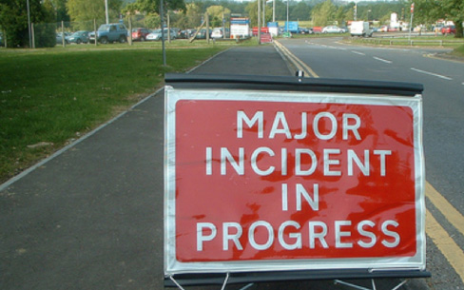
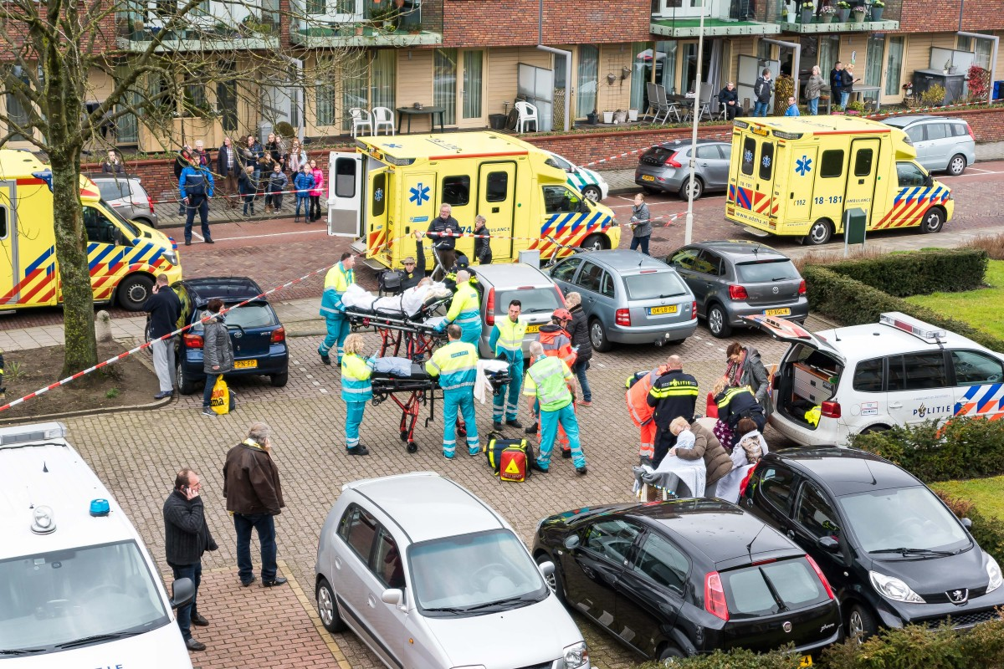
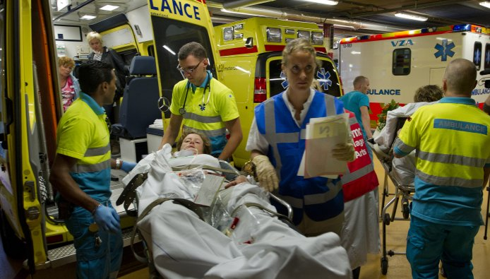
ZiROP
Disbalans tussen zorgvraag en zorgaanbod
ZiROP
Notes:
ZiROP is van toepassing als er door een grootschalig incident (ramp) veel slachtoffers worden aangeleverd, waarbij er binnen het ziekenhuis een disbalans ontstaat tussen zorgvraag en zorgaanbod. Dan is opschaling noodzakelijk.

Slide 18
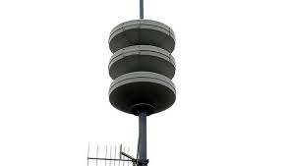
ZiROP fasen
Berichtgeving
Alarmering
Opschaling
Besluitvorming
Notes:
Er is een landelijke leidraad ZiROP die ervoor zorgt dat alle ziekenhuizen hun planvorming in fasen hebben ingedeeld.
Uw ZiROP is ook ingedeeld volgens deze vaste volgorde:
- Fase van berichtgeving: op welke wijze komt het bericht van een grootschalig incident in uw ziekenhuis binnen? METHANE
- Fase van besluitvorming: wie besluit dat het ZiROP wordt opgeschaald? En in welke fase?
- Fase van alarmering: op welke wijze wordt personeel gealarmeerd? Handmatig/automatisch? Wie regelt dat?
Fase van opschaling: personeel komt in huis; waar melden? Hoeveel personeel nodig? Waar parkeren?

Slide 19
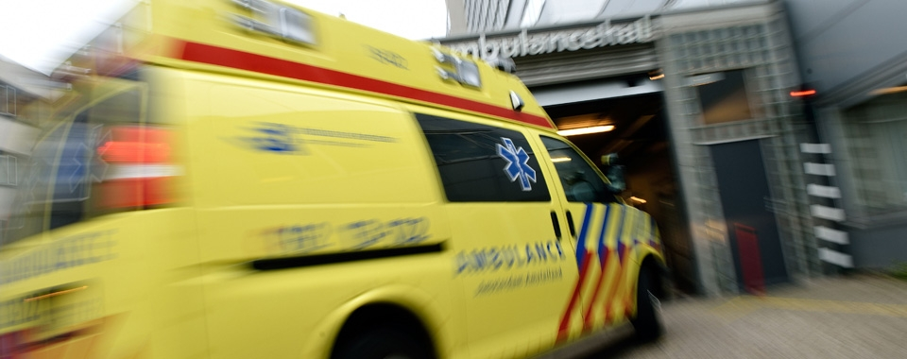
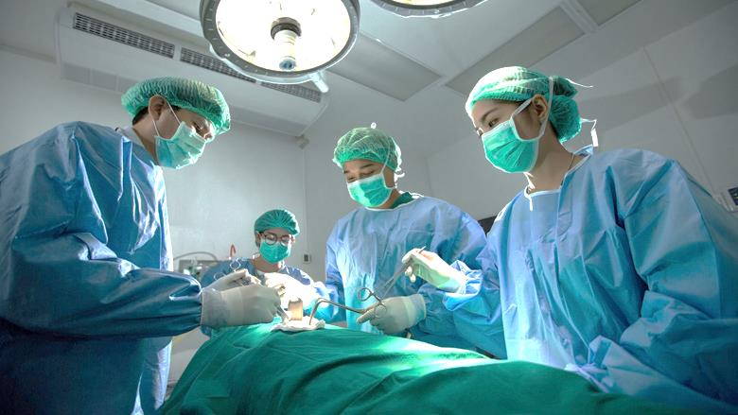
ZiROP fasen
Afschaling
Ontvangst
Definitieve behandeling
Normalisatie
Notes:
- Fase van ontvangst: op welke wijze komen de slachtoffers in het ziekenhuis? T1-T2-T3 lokaties? Triage?
- Fase van definitieve behandeling: behandeling slachtoffers → damage control.
Fase van afschaling: wie bepaalt dit? Gefaseerd afschalen; golfbeweging in behandeling slachtoffers. Eerst op SEH, daarna naar OK/IC/kliniek etc.
Afschalen bijv. eerst SEH, daarna overige afdelingen. Door damage control in dagen daarna nog diverse re-OK’s. Lang mee bezig IC/kliniek.
- Fase van normalisatie: voorbereiden op “nieuwe ramp”. Voorraden aanvullen etc.

Slide 20
Inrichting crisisorganisatie
IMPACT?!
Crisisbeleidsteam
STRATEGISCH
Voorzitter
Crisiscoördinator
Voorzitter
Operationeel crisisteam
FACILITAIR
Operationeel crisisteam
ZORG
OVERIG
Operationeel crisisteam
OVERIG
OPERATIONEEL
SEH
OK
ICU
Kliniek
Notes:
Crisiscoördinator bepaalt op basis van de impact op welke wijze er wordt opgeschaald. 3 Niveau’s in crisisorganisatie: operationeel-tactisch-strategisch.

Slide 21
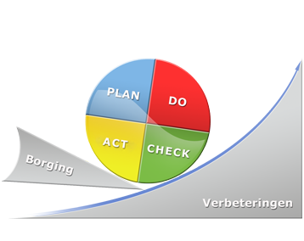
OTO = Opleiden, Trainen en Oefenen
Notes:
Opleiden, Trainen, Oefenen: van klein naar groot.
Kleine oefeningen in opmaat naar eens in de zoveel tijd een grote oefening met bijv. lotus slachtoffers (systeem oefening)
Leerrendement in kleine oefeningen op de details die je met grote oefeningen never nooit gaat ervaren.
Plan do check act en borging in het ZiROP eens per jaar een update van het geleerde uit het OTO-traject.
Op OTO kennisportaal veel informatie te vinden.

Slide 22
ZiROP
IMPACT?!
Onderdeel integraal crisisplan
Hulpmiddel
Structuur tijdens chaos
‘Tools’ ter ondersteuning
Vragen/ideeën → ICP/ZiROP beheerder
DOELEN
Doen wat de situatie vraagt
Notes:
Samengevat: op basis van de impact van de crisis de doelen bepalen. Dit geeft richting en focus m.b.t. de aanpak van de crisis.
“Doen wat de situatie vraagt!”

